Slide 1
Image stitching into a panorama
TS10
Echipa: E11
Strilciuc Gabriel
Rășchitor Georgiana

Slide 2
Introducere
Pentru realizarea proiectului, algoritmul primește 2 imagini care au arii comune și le folosește pentru a genera o singură imagine de rezoluție mai mare.

Slide 3
Pașii urmăriți pentru dezvoltarea algoritmului
Detectarea de KeyPoints într-o imagine și calcularea descriptorilor folosind metoda SURF(Speeded Up Robust Features).
Asocierea descriptorilor cu imaginile
Calcularea omografiei și aplicarea matricei pe imagine
Lipirea propriu-zisă a imaginilor

Slide 4
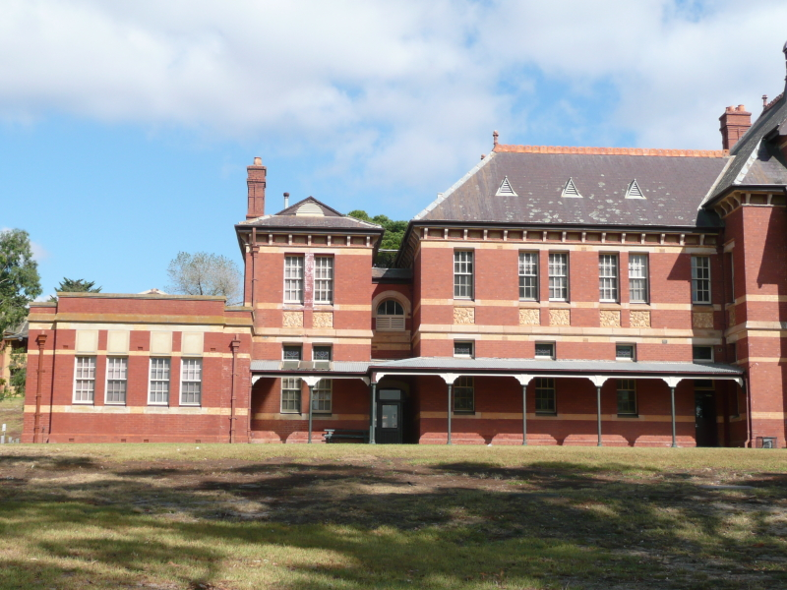
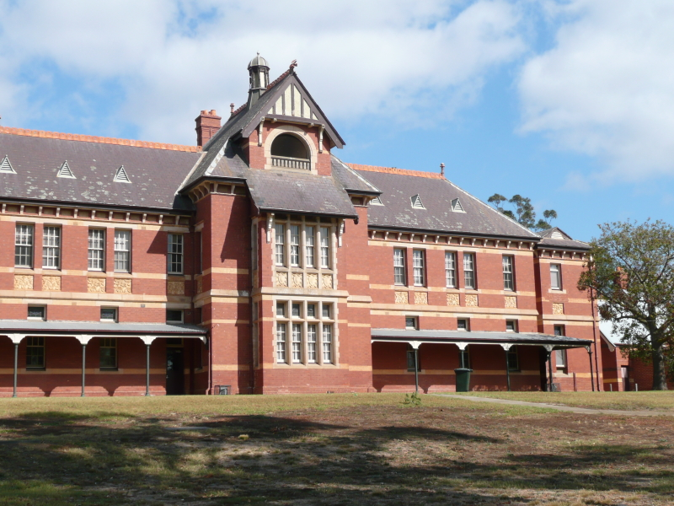

Slide 5
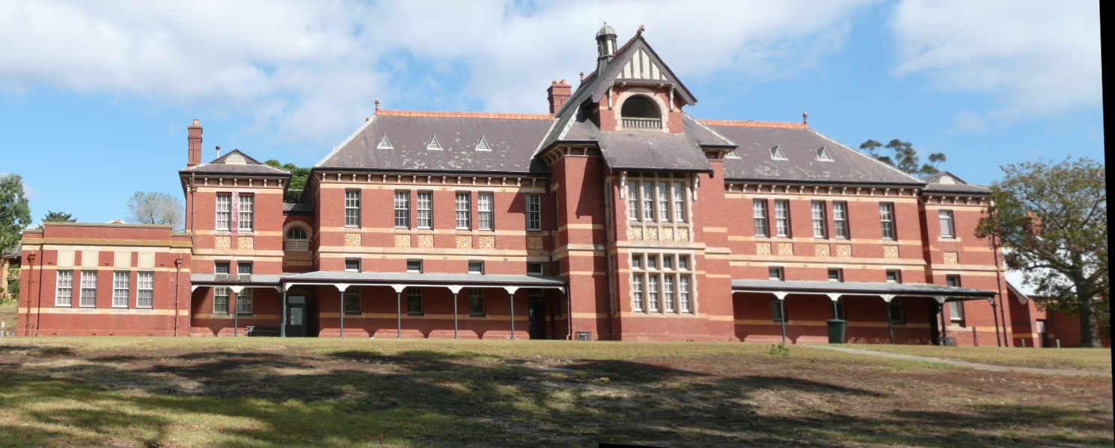

Slide 6
Erori cunoscute
Algoritmul funcționează doar dacă utilizatorul introduce două imagini care îndeplinesc descrierea: cele două imagini reprezintă o secvență și au o arie de imagine comună; prima imagine introdusă trebuie să reprezinte view-ul din stânga, iar cea de a doua imagine reprezintă view-ul din dreapta. Pentru orice alte inputuri, algoritmul nu produce rezultatul dorit.

Slide 7
Referințe
Image Panorama Stitching with OpenCV
Image Stitching with OpenCV
RANSAC explained.
Basic concepts of the homography explained with code.

